Slide 1
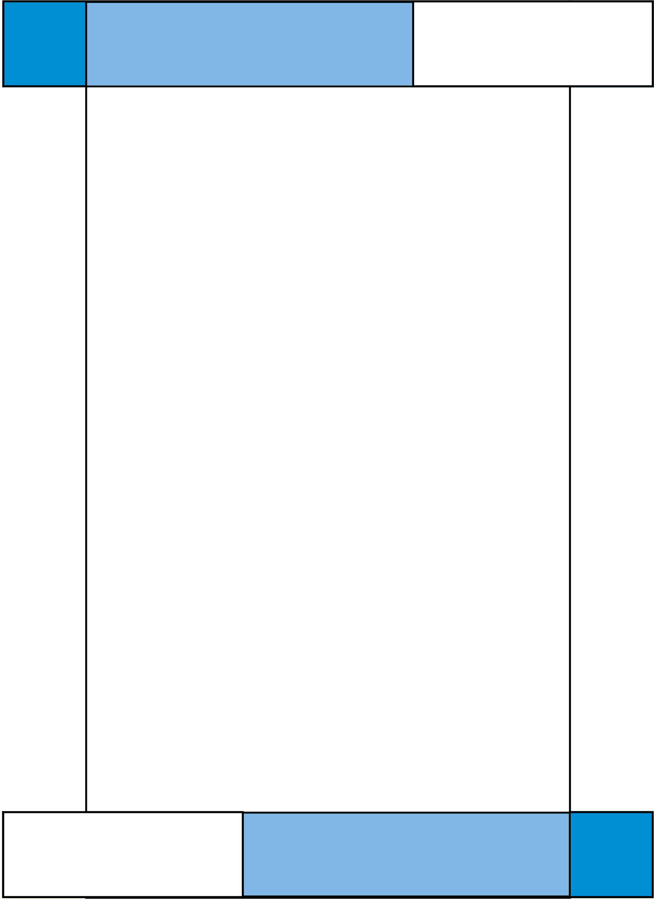






Documento di progettazione e condivisione dell’attività didattica
Notes:
Link al flusso di lavoro: https://miro.com/app/board/uXjVLcx7Fko=/

Slide 2
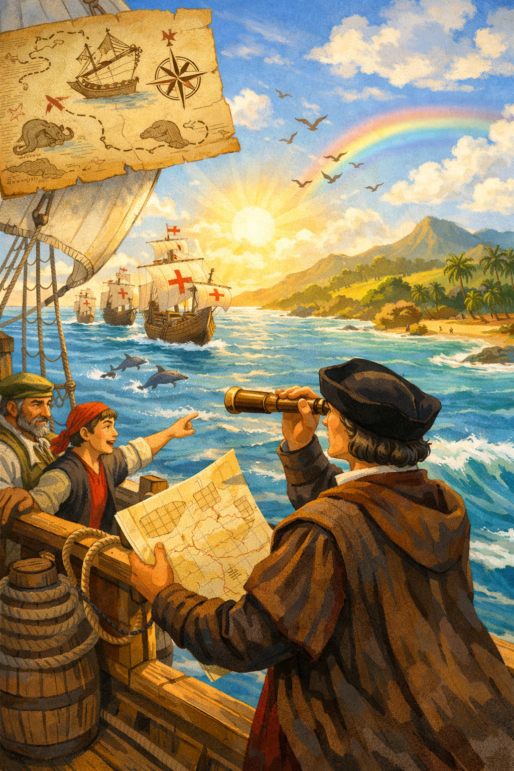
LA SCOPERTA DELL’AMERICA
Un’attività per conoscere e raccontare tramite un prodotto multimediale questo importante evento storico da vari punti di vista, cercando di cogliere le conseguenze della scoperta non solo in Europa ma anche nei popoli coinvolti.
Destinatari: CLASSE 2 SECONDARIA DI PRIMO GRADO
Discipline coinvolte:
STORIA
Ed. CIVICA
IDENTIKIT dell’attività
Attività progettata nell’a.s. 2025-2026 da: Antonella Di Maio e Gabriella Gangi

Slide 3
Obiettivi
Obiettivi di apprendimento
Al termine dell'attività, gli studenti saranno in grado di:
Conoscere e comprendere Utilizzare in modo corretto fonti storiche, carte geografiche e immagini per ricostruire un evento.
Comunicare le conoscenze acquisite attraverso un prodotto cooperativo digitale
Collaborare responsabilmente all’interno del gruppo.
Riflettere sul proprio percorso di apprendimento e sugli errori come occasione di miglioramento.
Al termine dell’attività gli studenti conosceranno:
le cause, le fasi e le conseguenze dei viaggi di Cristoforo Colombo e delle grandi scoperte geografiche.
il punto di vista europeo e quello delle popolazioni amerindie, sviluppando una visione storica critica
PRIMA della sperimentazione

Slide 4
Metodologie e valutazione
Metodologie didattiche
Seleziona le metodologie più adatte per raggiungere gli obiettivi di apprendimento:
Apprendimento cooperativo
Debate
Didattica laboratoriale
Gioco di ruolo
Lezione frontale
Peer tutoring
Problem-based learning
Project-based learning
Altro:
PRIMA della sperimentazione
Cosa valutare
Per valutare l’attività osserva
Comprensione dei contenuti storici
Rielaborazione dei contenuti storici
Uso del linguaggio e delle fonti storiche
Collaborazione e partecipazione
Capacità di revisione e riflessione
Puoi valutare l’attività mediante:
Rubrica descrittiva di valutazione
Scheda di autovalutazione per ciascuno studente
Scheda di feedback tra pari

Slide 5
Preparazione
Durata complessiva
Setting d’aula
ore 5
Esempio:
Tavoli ad isola
Tecnologie e strumenti
Dispositivi portatili con connessione internet
Fogli e pennarelli o matite per la bozza o mappa concettuale
DURANTE la sperimentazione
Cosa è necessario fare prima dell’attività
Fare una panoramica dell’argomento da trattare
Spiegare agli alunni la tipologia di lavoro completa di obiettivi e griglie di valutazione
Organizzare i gruppi di lavoro con i vari ruoli (referente, speaker, esperto registrazione-montaggio audio, editor dello script…)

Slide 6
Scaletta
Durata
Azioni docente e studente
Strumenti necessari
1 h | Introduzione Presento il tema attraverso video, immagini e brevi testi tratti dal diario di Colombo. Vengono condivisi obiettivi e criteri di valutazione. Gli studenti riflettono insieme su cosa significhi “scoprire” un nuovo mondo e da quale punto di vista si racconta la storia. | Digital board Libro di testo
1 h | – Ricerca Divisi in piccoli gruppi, gli studenti approfondiscono un aspetto: il viaggio di Colombo, la vita a bordo, l’incontro con le popolazioni amerindie, le conseguenze delle scoperte per l’Europa e l’America. | Dispositivi per reperire informazioni sul web e/o analizzare fonti storiche e/o iconografiche reperibili online
1 h | - e produzione Ogni gruppo realizza un elaborato creativo (intervista immaginaria, video o presentazione digitale, podcast) che racconta la scoperta “dall’interno”, assumendo un punto di vista storico (marinaio, indigeno, religioso, mercante...). | Strumenti finalizzati alla realizzazione del prodotto digitale finale (es. app. di grafica, di video registrazione, di audio regitrazione…)
2 h | Presentazione e feedback I gruppi presentano a turno i lavori alla classe. Compagni e insegnante forniscono un riscontro descrittivo: cosa è stato chiaro, interessante, accurato, e cosa si può migliorare. Gli errori vengono discussi come spunti di riflessione. | Digital Board perla proiezione o ascolto degli elaborati digitali audio-video
1 h | Revisione e riflessione Gli studenti aggiornano o migliorano i loro elaborati sulla base dei feedback ricevuti. Compilano la scheda di autovalutazione, riflettendo su conoscenze, metodo e partecipazione. Viene conclusa l’attività con un commento collettivo, sottolineando i progressi del gruppo e le connessioni tra passato e presente (es. scoperte e globalizzazione). | Schede di autoriflessione e valutazione tra pari

Slide 7
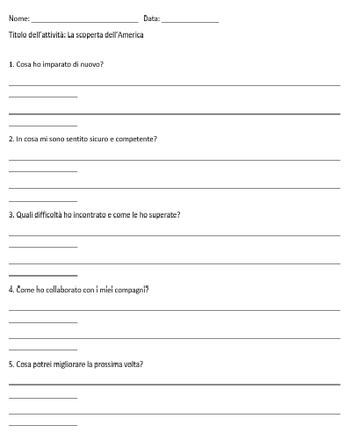
Condivisione di materiali prodotti
Scheda di Autoriflessione
DOPO la sperimentazione

Slide 8
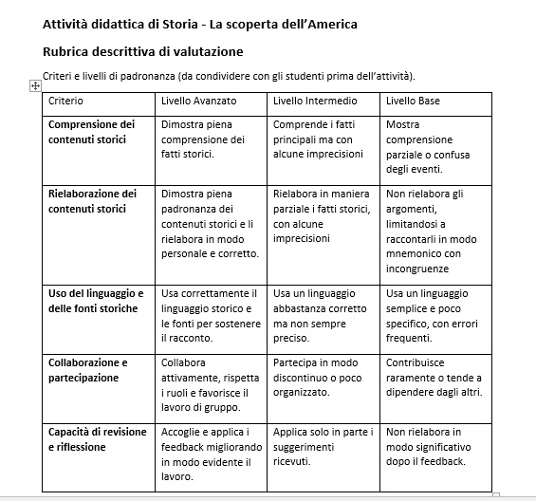
Condivisione di materiali prodotti
Scheda di Autoriflessione
DOPO la sperimentazione

Slide 9
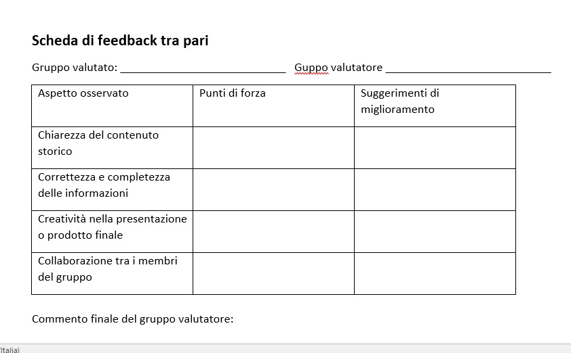
Condivisione di materiali prodotti
Scheda di Autoriflessione
DOPO la sperimentazione

Slide 10
Consigli e note
È molto utile consigliare e condividere con i vari gruppi video o siti sugli argomenti oggetto del loro approfondimento.
Dare indicazioni anche sull’uso di app dedicate per la realizzazione del prodotto finale.
Importantissima l’osservazione del lavoro in classe e la moderazione in caso di conflitti tra alunni.
DOPO la sperimentazione

Slide 11

Licenze
CC BY-SA
Attribuzione – Condividi allo Stesso Modo

